Slide 1


MINASCENTRO - BH

Slide 2
Temas
Apresentação
Panorâmica
Situação
Fachada & Informações
Restrições Urbanísticas
Restrições de Tombamento
Restrições Ambientais

Slide 3
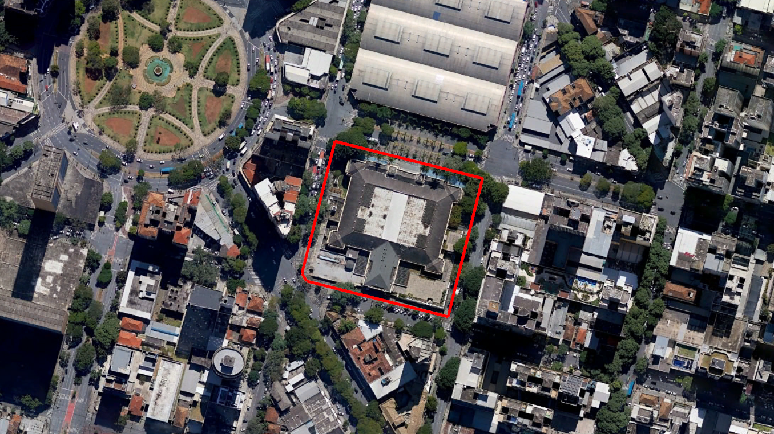
Minascentro - BH
Apresentação
A=13.427,50 m²

Slide 4
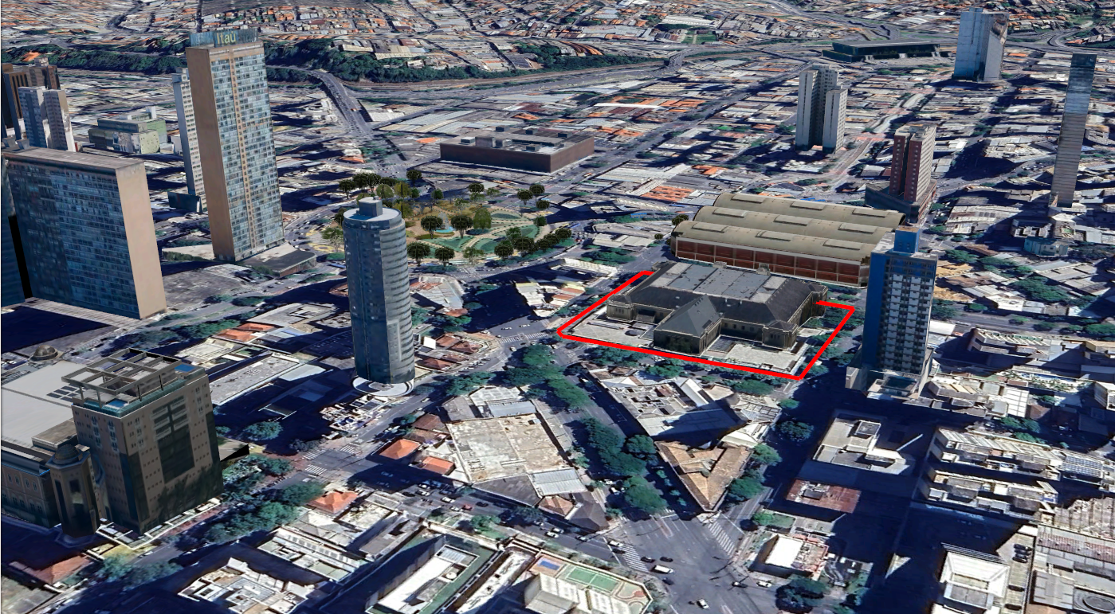
Minascentro - BH
Panorâmica

Slide 5
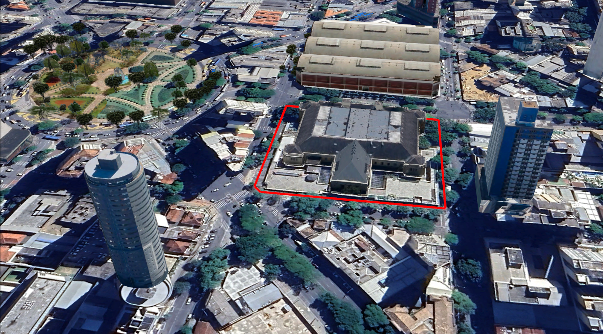
Minascentro - BH
Panorâmica

Slide 6
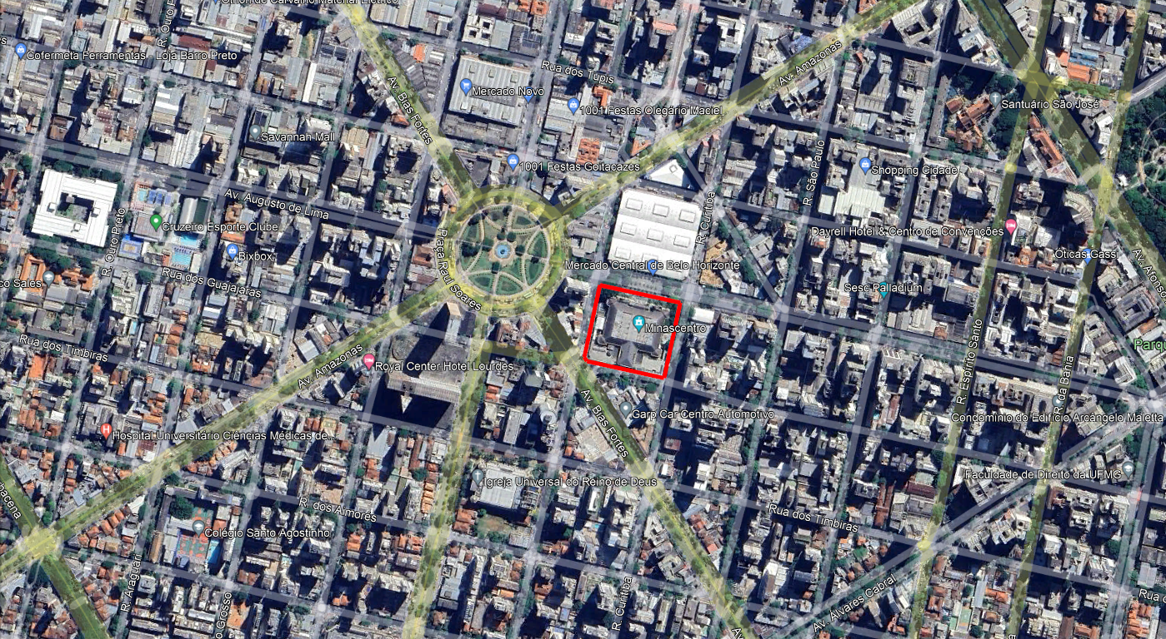
Minascentro - BH
Situação

Slide 7
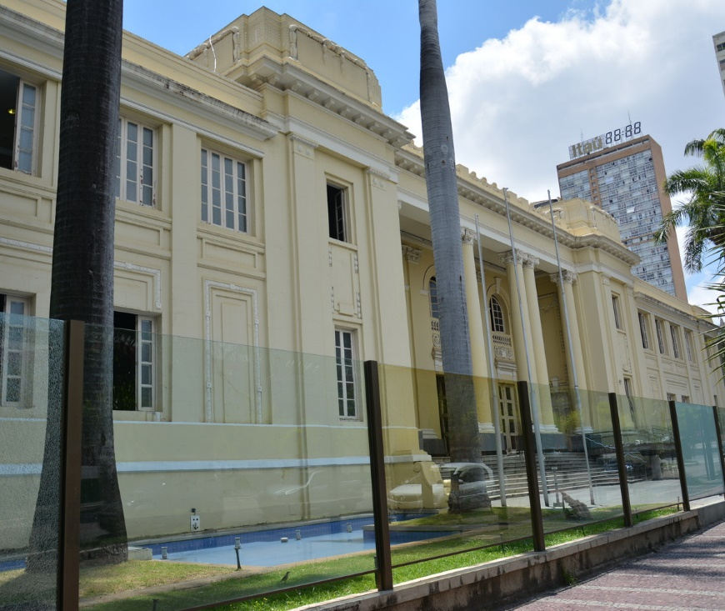
Minascentro - BH
Fachada & Informações
DENOMINAÇÃO | MINASCENTRO
TIPO | URBANO
ENDEREÇO | AVENIDA AUGUSTO DE LIMA Nº 785, CENTRO, BH-MG
VALOR | R$ 98.965.672,00
MATRÍCULA | 23.585 CRI 1ºOFÍCIO
ÁREA TERRENO ÁREA CONSTRUÍDA | 13.427,50 m² 23.373,37 m²
USO E OCUPAÇÃO | CENTRO DE EVENTOS

Slide 8
Minascentro - BH
Restrições Urbanísticas
Lote inserido no zoneamento OP-3 - Ocupação Preferencial - 3.
Taxa de permeabilidade vegetada mínima: 20%
Taxa de ocupação máxima – TO: 80%
Altura máxima permitida: Altimetria referente ao imóvel existente no lote
Coeficiente de aproveitamento mínimo: 0,5
Coeficiente de aproveitamento básico: 1,00
Coeficiente de aproveitamento máximo: 5,0
Número mínimo de vagas para veículos leves para novas edificações: 1 vaga para cada 5 unidades habitacionais; 1 vaga para cada 200,0 m² de área líquida não residencial
Lote classificado como Área de Diretrizes Especiais (ADE) Avenida do Contorno – Setor Hipercentro
Caracterizada pela intensa circulação de pessoas e pela presença marcante de comércio e serviços. Deve ser incentivada a ampliação da oferta de moradias, com o objetivo de estimular a vivacidade da área em todos os períodos do dia, e ampliar o acesso a comércio, serviços e equipamentos existentes na área por modos coletivos ou não motorizados de transporte
.

Slide 9
Minascentro - BH
Restrições Urbanísticas
Usos admitidos
Residencial.
Atividades compatíveis com o uso residencial, sem potencial de geração de repercussões negativas.
Usos admitidos sob condições
Atividades compatíveis com o uso residencial, com potencial de geração de incômodos de pouca relevância.
Atividades potencialmente causadoras de maior impacto urbanístico ou ambiental, com maior atração de veículos e pessoas.
Usos não admitidos
Atividades com alto potencial de geração de incômodos, que geram riscos à saúde ou ao conforto da população ou que sejam de difícil compatibilidade com o funcionamento das atividades urbanas na maioria dos locais.

Slide 10

Minascentro - BH
Restrições de Tombamento
Imóvel tombado pelo Conselho Deliberativo do Patrimônio Cultural do Município (CDPCM-BH).
Lote inserido em área de proteção municipal “Conjunto Urbano Praça Raul Soares Av. Olegário Maciel”.
Diretriz especial de projeto:
Adotar afastamento mínimo de 5m em relação ao bem protegido.
Buscar orientação técnica junto à Diretoria de Patrimônio Cultural e Arquivo Público – Fundação Municipal de Cultura.
Necessita de manifestação favorável da Diretoria de Patrimônio Cultural e Arquivo Público – Fundação Municipal de Cultura para fins de licenciamento junto à SMARU - Secretaria Municipal Adjunta de Regulação Urbana ou qualquer intervenção que se deseja fazer no imóvel.

Slide 11
Minascentro - BH
Restrições Ambientais
Enquadramento de restrições ambientais conforme a Infraestrutura de Dados Espaciais do Sistema Estadual de Meio Ambiente e Recursos Hídricos (IDE-Sisema)
Potencialidade de ocorrência de cavidades (CECAV): Baixo
Raios de restrição a terras Quilombolas: Dutos, Ferrovias e linhas de transmissão, empreendimentos pontuais (portos, mineração e termelétricas), Aproveitamentos hidrelétricos (UHEs e PCHs)
Reservas da Biosfera (IEF/MMA/UNESCO): Zona de transição da Reserva da Biosfera da Serra do Espinhaço
Áreas de Segurança Aeroportuária de aeródromos - Lei nº 12.725/2012 (Semad/DECEA): público e público/militar
Patrimônio Cultural (Iepha-MG): Área de influência de impacto no patrimônio cultural, Saberes Registrados, bens tombados – acautelamento municipal
Enquadramentos de Corpos D'água (Igam): Enquadramentos da circunscrição hidrográfica do Rio das Velhas – classe 3
Bioma Mata Atlântica (Lei nº 11.428/2006): Área de aplicação da lei da mata atlântica (11.428/2006)

